Slide 1
Model multi-agent pentru sisteme senzitive la context
Coordonator: Prof. dr. Viorel Negru
Asist. drd. Ovidiu Aritoni
Autor:Manate Bogdan

Slide 2
Sistem multi-agent
Sistem compus din agenţi inteligenţi care interacţionează
Agenţii colaborează pentru a îndeplinii o sarcină
Agenţii pot fi autonomi
Agenţii pot comunica
Agenţii pot negocia
Agenţii pot fi mobili

Slide 3
Sisteme ambientale inteligente
Putem defini un mediu inteligent ca unul care este capabil să dobândească şi să aplice cunoştinţele despre mediu şi locuitorii săi, în scopul de a îmbunătăţi experienţa lor în acest mediu.

Slide 4
JADE
Java Agent DEvelopment Framework
Cadru software care simplifică implementarea sistemelor multi-agent
Servicii oferite
life-cycle, white-page, yellow-page, message transport
Unelte de debug
remote monitoring agent, dummy agent, sniffer agent
Proiectat pentru a fi scalabil
Implementează Foundation for Intelligent Physical Agents (FIPA).
Realizat în Java

Slide 5
Jade avantaje
Suport pentru dispozitivele mobile
GUI
Conform FIPA
Dezvoltare continuă
Open source
Ontologii
Protocoale de interacţiuni definite de FIPA
Noi protocoale pot fi definite

Slide 6
Proiecte
Sensor data
Recycle swarm

Slide 7
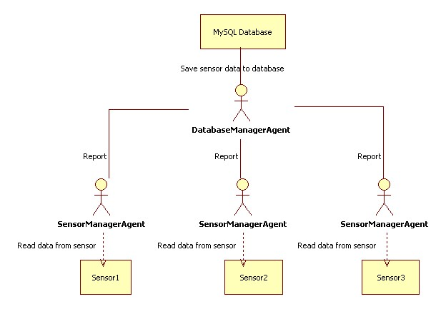
Sensor data reader

Slide 8
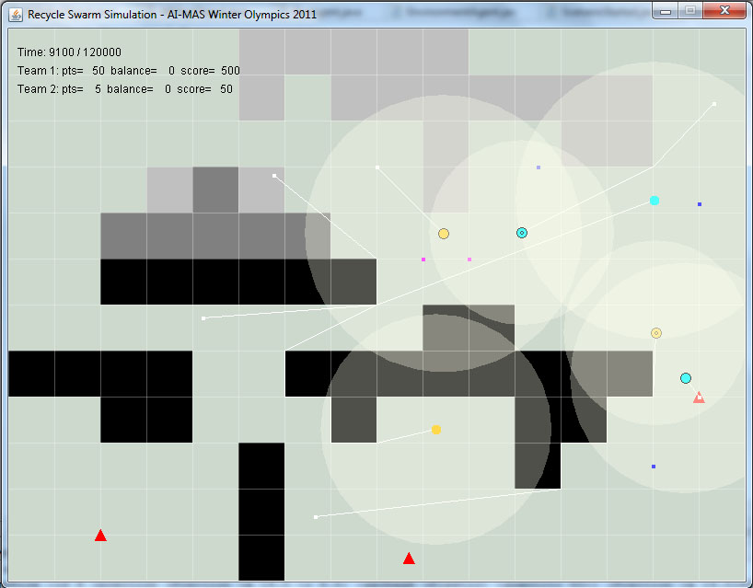
Recycle swarm

Slide 9
Q&A

